Slide 1
c = a + b
a = 10
b = 20
a
10
0番地
b
20
1番地
c
30
2番地
a
10
0番地
b
20
1番地
a = a + b
2番地
a
30
0番地
b
20
1番地
2番地

Slide 2
a = 1
int型
a
1
b = 1.0
float型
b
3F F0 00 00 00 00 00 00
c = "test"
str型
c
74
65
73
74

Slide 3
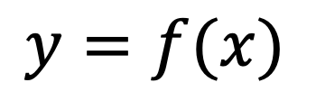

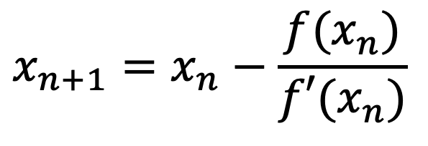


$$y=f(x)$$
解
$$x$$
O
$$x_{n}$$
$$x_{n+1}$$
$$x_{n+1}=x_{n}−\frac{f(x_{n})}{f′(x_{n})}$$
1. 適当な解候補の初期値を選ぶ
2. 解候補の位置で接線を引く
3. 接線とx軸の交点を次の解候補にする

Slide 4
「収束地図」
収束先はきれいに三分割されるだろうか？
Im
-0.5+0.87jに収束
1 + 0jに収束
Re
-0.5-0.87jに収束

